Slide 1


สรุปผลการทดลองที่ week 9
นางสาวกุลธิดา เกษร รหัสนักศึกษา 64030234 แขนงคอมพิวเตอร์

Slide 2
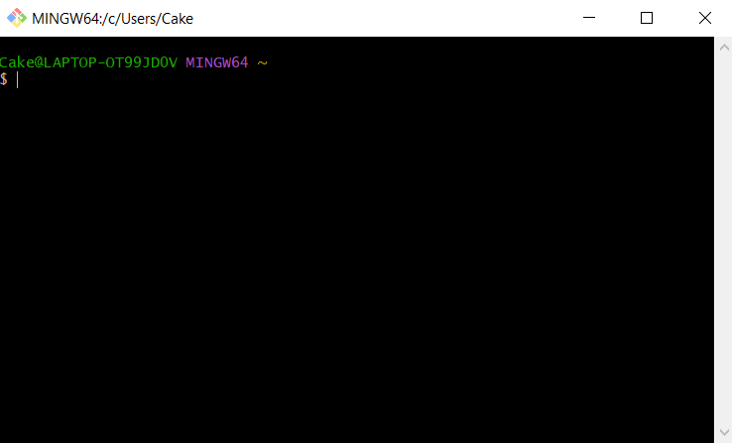
การทดลองที่ 1.2
การทดลองเปิดโปรแกรม Git bash
เป็นการเปิดหน้าต่าง terminal ของ Git bash

Slide 3
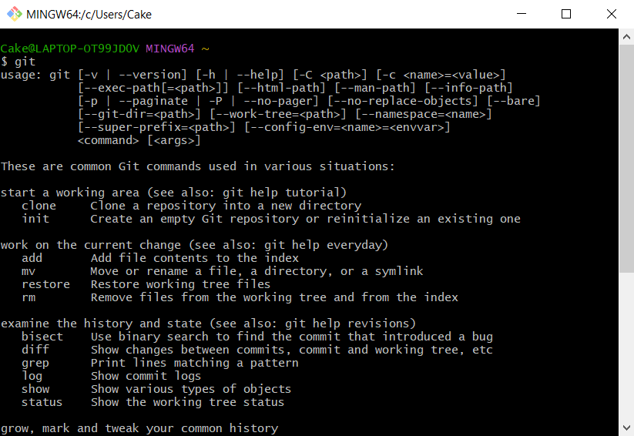
การทดลองที่ 1.2.4 เป็นการทดสอบว่าสามารถใช้งาน Git บนเครื่องของเราได้หรือไม่
เราใช้คำสั่ง git ในการทดสอบ

Slide 4
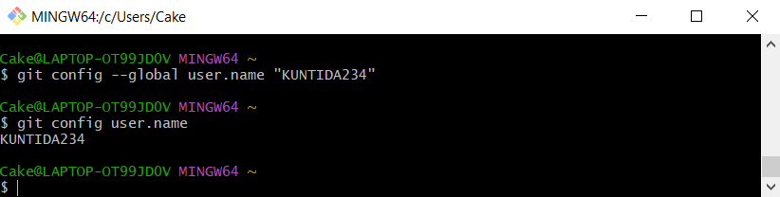
การทดลองที่ 1.2.5 เป็นการบอกให้ git รู้จักชื่อของเรา โดยใช้คำสั่ง ดังรูปต่อไปนี้

Slide 5
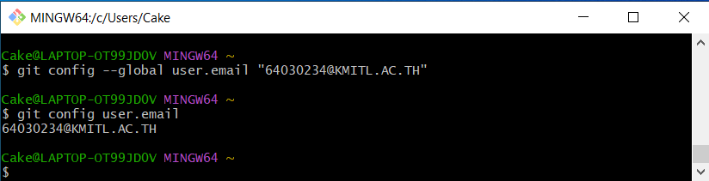
การทดลองที่ 1.2.6 เป็นการบอกให้ Git รู้จัก email ของเรา โดยพิมพ์คำสั่งต่อไปนี้

Slide 6
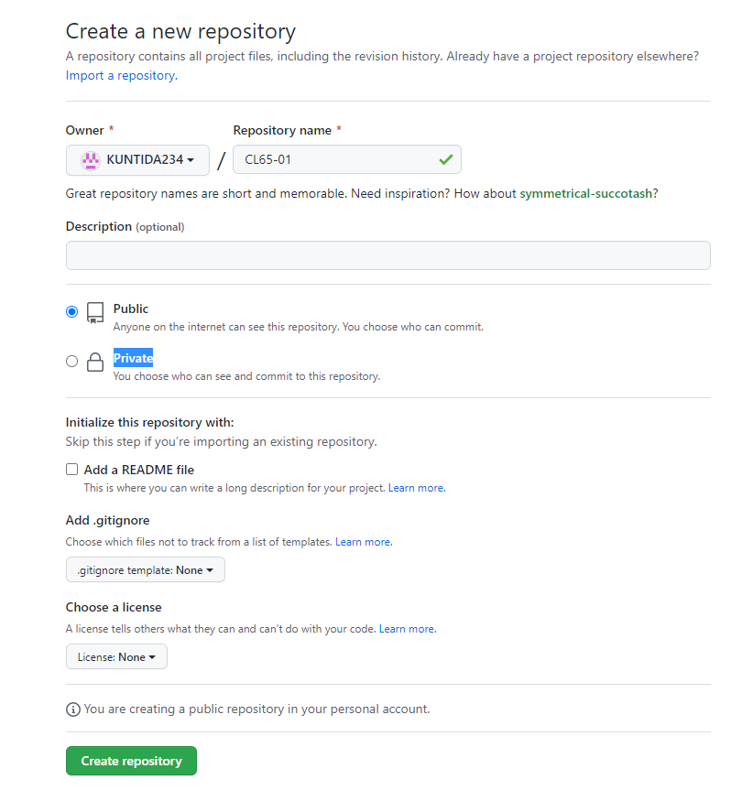
การทดลองที่ 1.3 การ สร้าง repository บน server
เป็นการตั้งชื่อ repository
คลิกปุ่ม Create repository เพื่อสร้าง

Slide 7
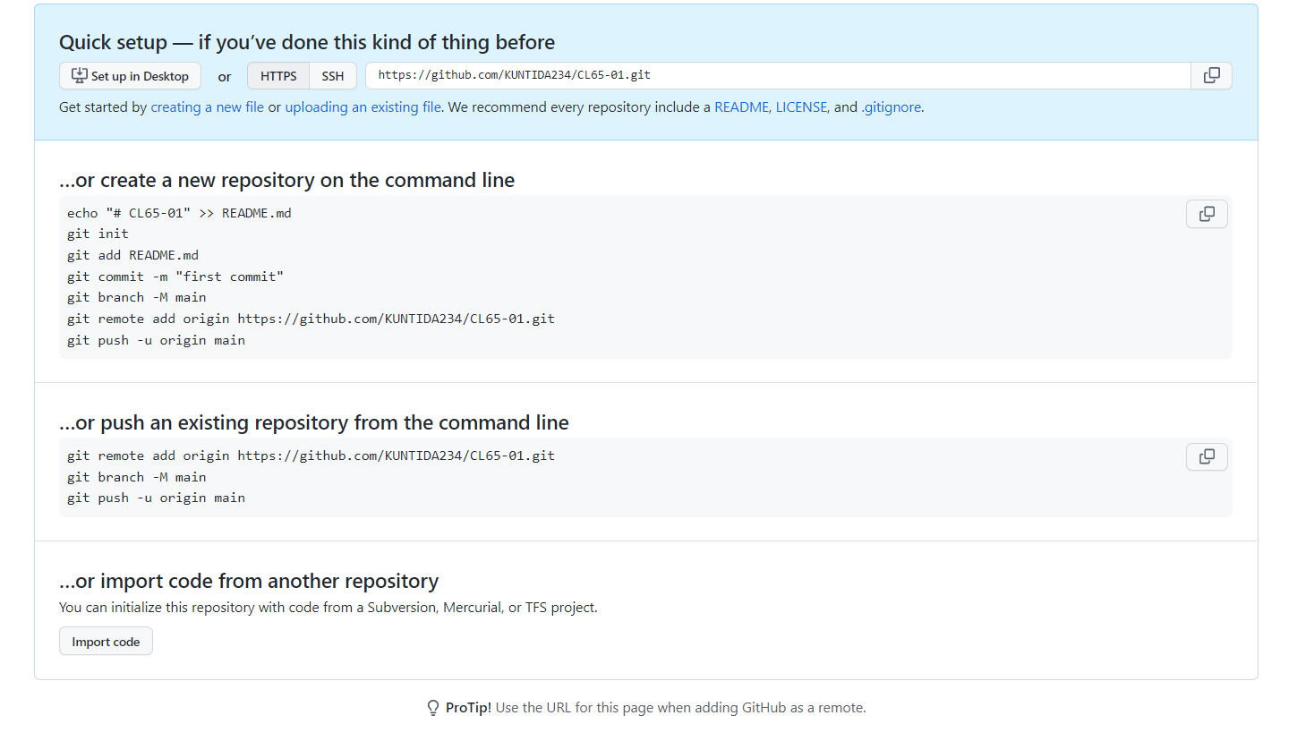
Repository ที่ได้จากการสร้างในการทดลองที่ 1.3

Slide 8
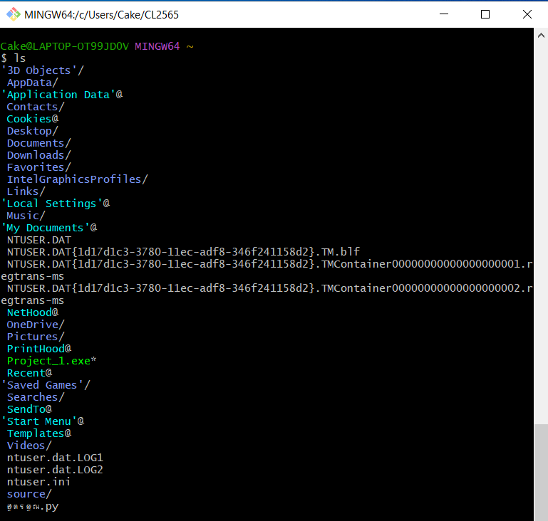
การทดลองที่ 1.4 ใช้คำสั่ง ls ดูรายการของไฟล์และโฟลเดอร์

Slide 9
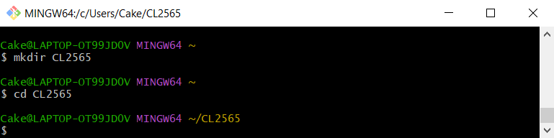
การทดลองที่ 1.4
ใช้คำสั่ง mkdir “ชื่อโฟลเดอร์ที่ต้องการ” ในการสร้างโฟลเดอร์
ใช้คำสั่ง cd เพื่อทำการย้ายเข้าโฟลเดอร์ที่สร้างขึ้น

Slide 10
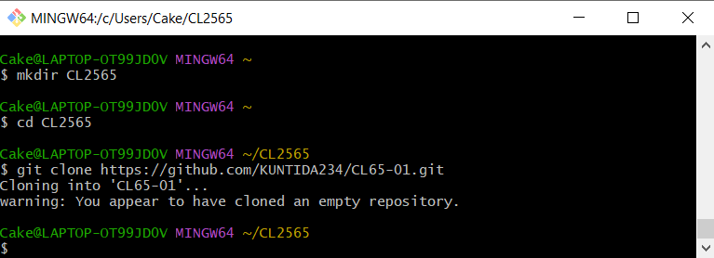
การทดลองที่ 1.4
ใช้คำสั่ง git clone https://github.com/[your username]/[your Repository] เพื่อทำการสร้างสำเนาไว้บนเครื่อง github

Slide 11
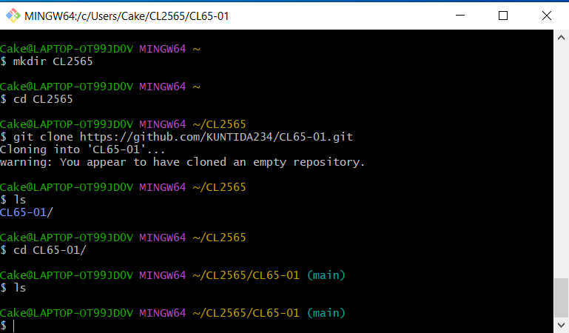
การทดลองที่ 1.4
ผลการ clone repository
เป็นการเช็คโฟลเดอร์ที่ได้จากการทำสำเนา

Slide 12
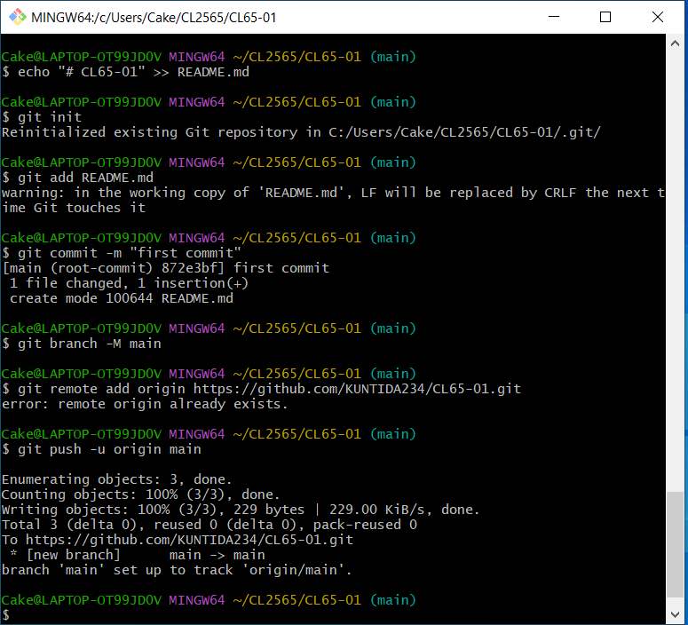
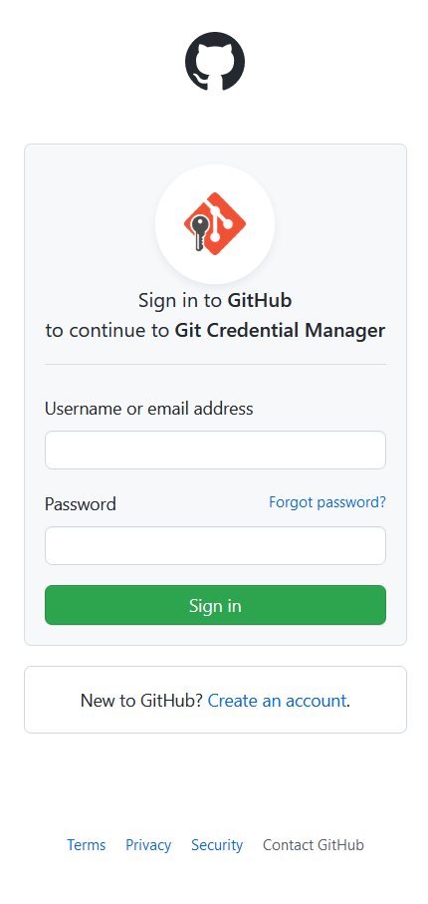
การทดลองที่ 1.4 การเพิ่มไฟล์ README.md ให้กับ repository
ใช้คำสั่ง git commit เพื่อบอกว่าสร้างใครเป็นคนแก้ไขไฟล์
ใช้คำสั่ง git remote add origin เพื่อเป็นการเชื่อมต่อ git กับ github
ใช้คำสั่ง git push เป็นการอัพโหลดไฟล์ขึ้นไปใน github

Slide 13
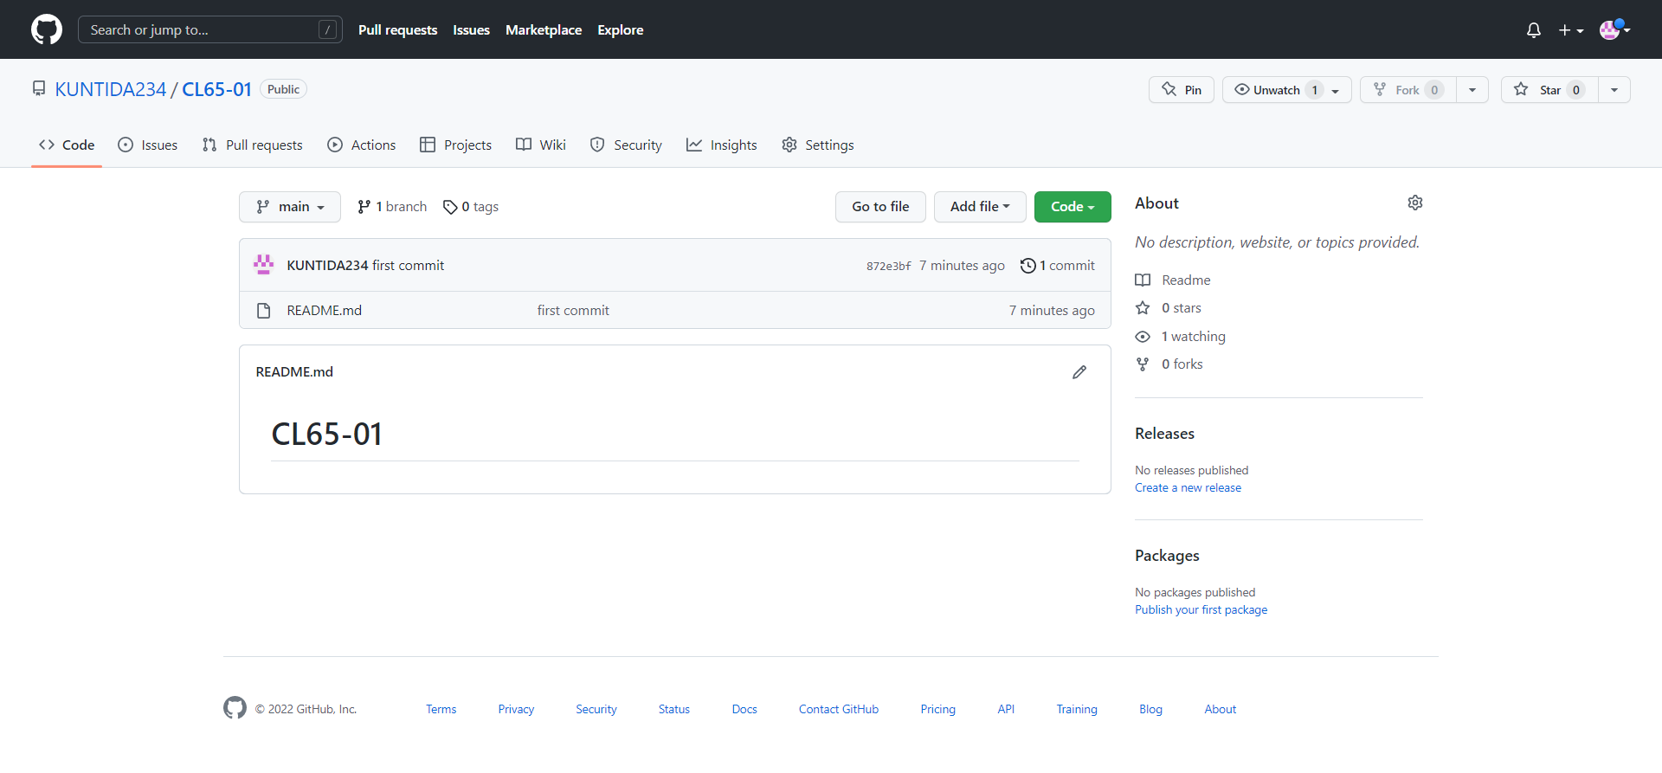
การทดลองที่ 1.4 ผลลัพธ์ที่ได้หลังจากเพิ่มไฟล์ README.md สังเกตได้จากหน้าเพจ Repository ที่เปลี่ยนไป

Slide 14
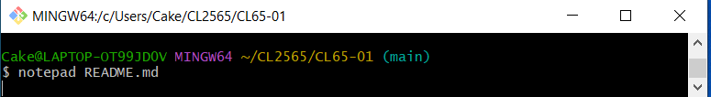
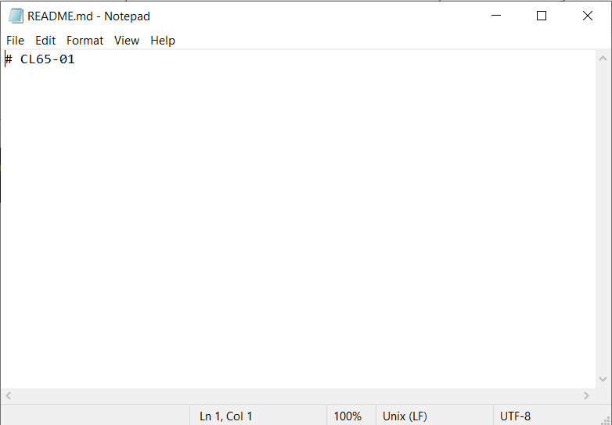
การทดลองที่ 1.5
1
2
การทดลองที่ 1.5 ใช้คำสั่ง notepad README.md
เพื่อให้ระบบเปิดไฟล์ผ่าน notepad

Slide 15
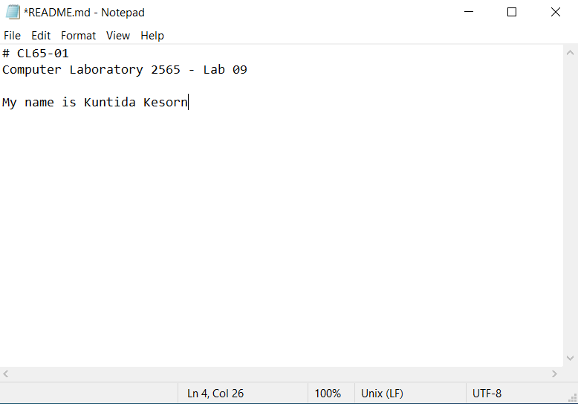
การทดลองที่ 1.5 เพิ่มข้อความลงใน notepad

Slide 16
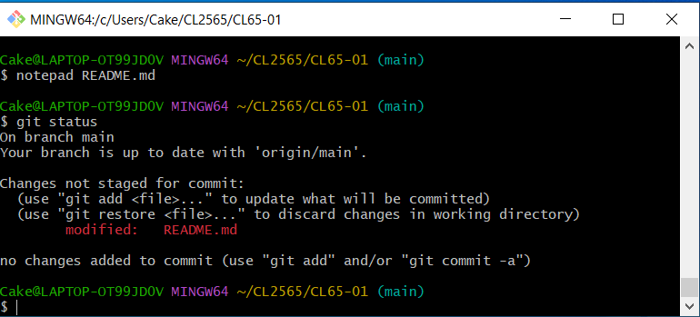
การทดลองที่ 1.5 ใช้คำสั่ง git status สำหรับการเช็คสถานะของไฟล์

Slide 17
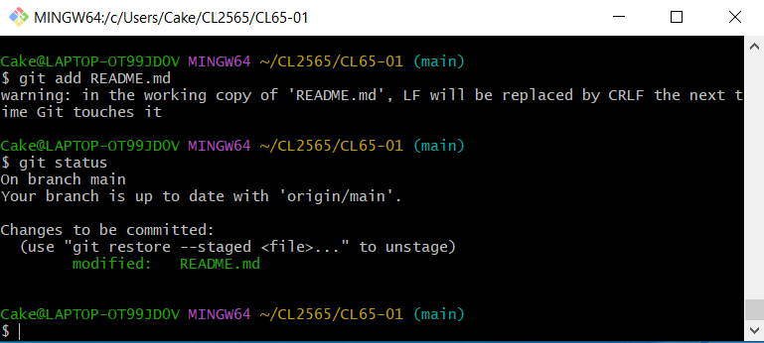
การทดลองที่ 1.5
คำสั่ง git add README.md เป็นการเพิ่มไฟล์
ใช้คำสั่ง git status เช็คสถานะ ถ้าเป็นตัวหนังสือสีเขียวถือว่าเพิ่มสำเร็จ

Slide 18
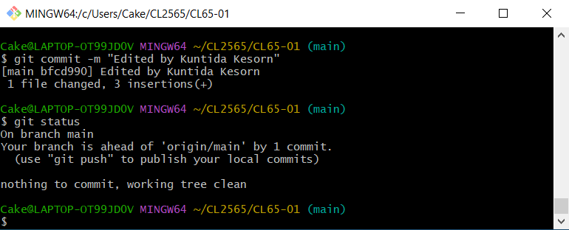
การทดลองที่ 1.5
git commit –m “Edited by <Kuntida Kesorn>”
เป็นการบอกว่าแก้ไขโดยใครหรือบอกความหมายของไฟล์ที่แก้

Slide 19
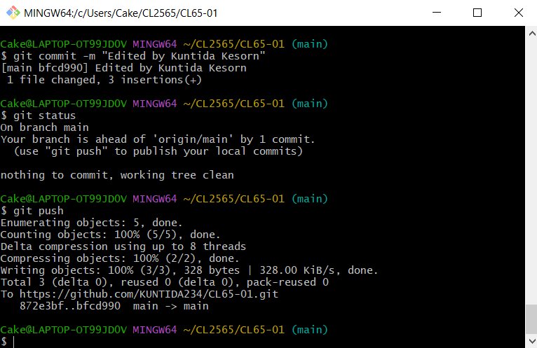
การทดลองที่ 1.6 เป็นการใช้คำสั่ง git push เพื่อ put Repository ขึ้นสู่ server

Slide 20
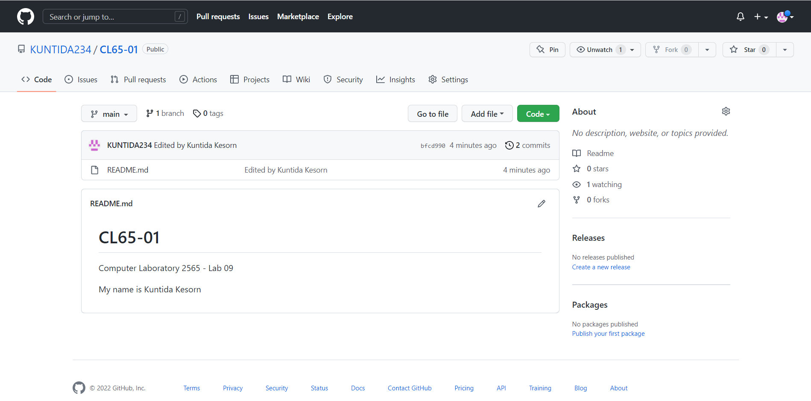
การทดลองที่ 1.6 การเปลี่ยนแปลงที่เกิดขึ้นบน server
การแก้ไขไฟล์บน github

Slide 21
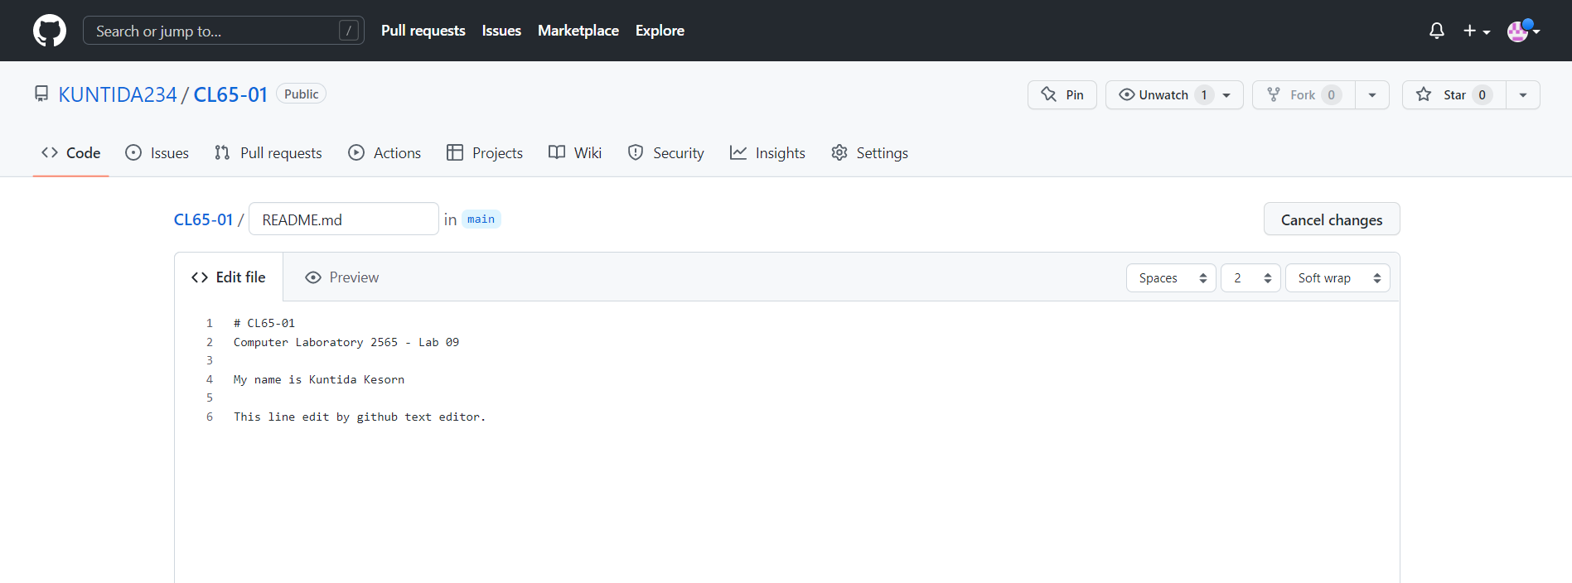
การทดลองที่ 1.6 เพิ่มข้อความบางอย่างใน Github Text Editor

Slide 22
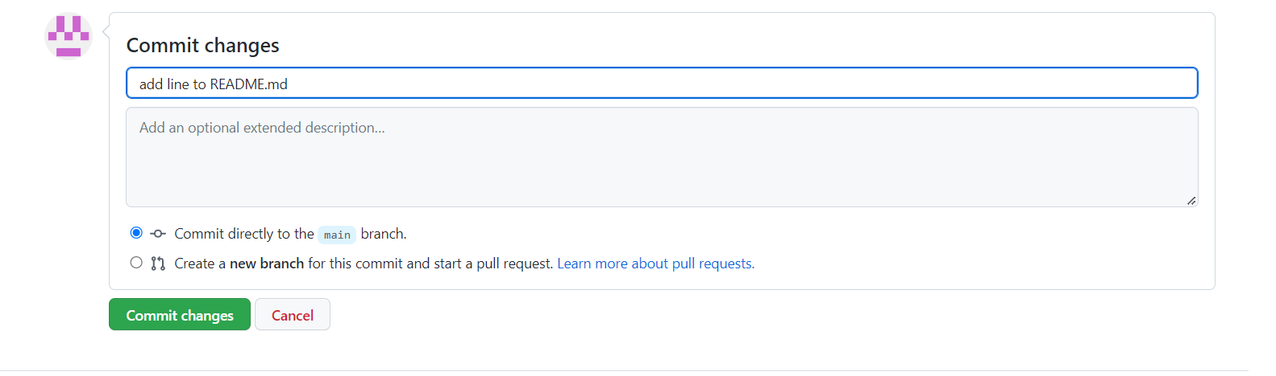
การทดลองที่ 1.6 การเพิ่มข้อความ Commit changes

Slide 23
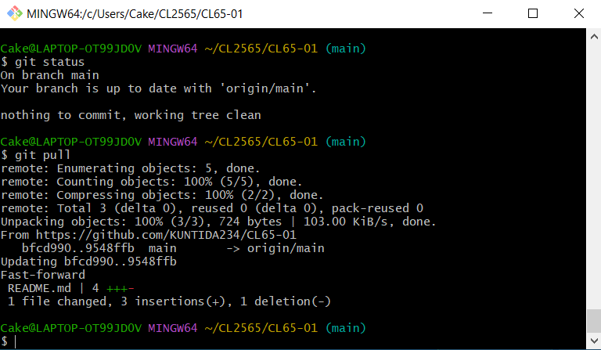
การทดลองที่ 1.6 ใช้คำสั่ง git pull ในการดึงไฟล์จาก github ลงเครื่องคอมพิวเตอร์

Slide 24
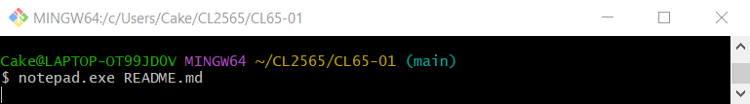
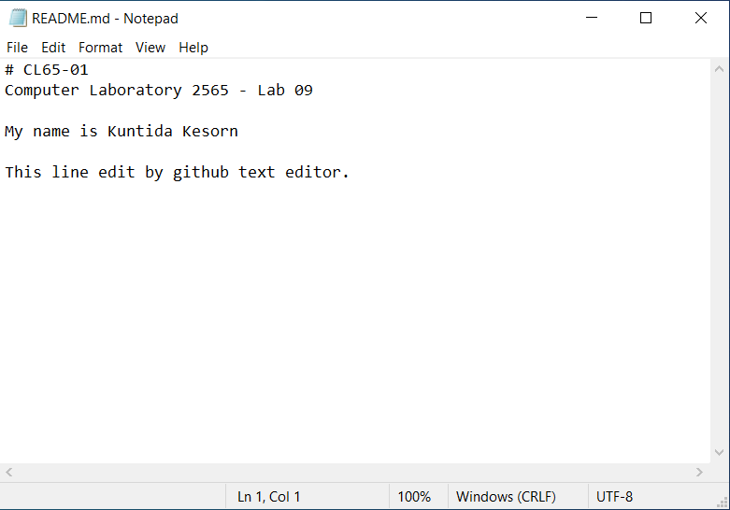
การทดลองที่ 1.6 ใช้คำสั่ง notepad.exe README.md ในการเช็คไฟล์ที่แก้ไขจาก github

Slide 25
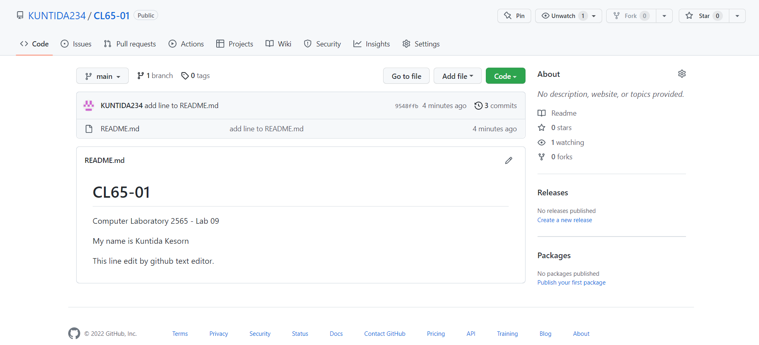
การทดลองที่ 1.7 การเปลี่ยนแปลงของหน้าตา Repository

Slide 26
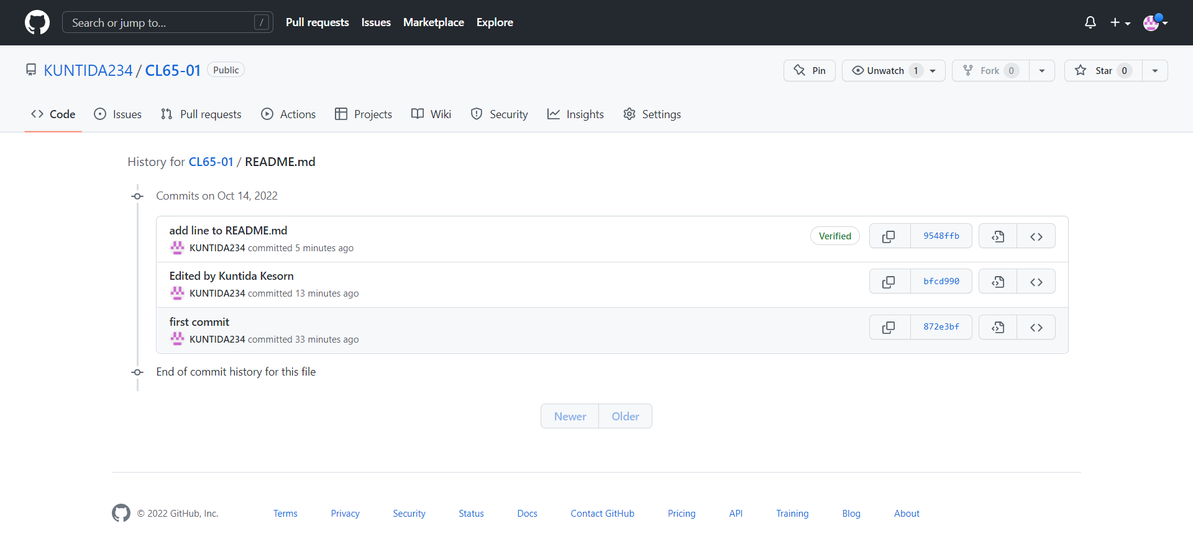
การทดลองที่ 1.7
รายการประวัติการแก้ไขไฟล์

Slide 27
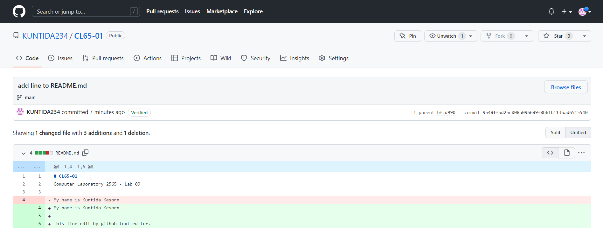
การทดลองที่ 1.7
รูปภาพแสดงประวัติการแก้ไขไฟล์

Slide 28
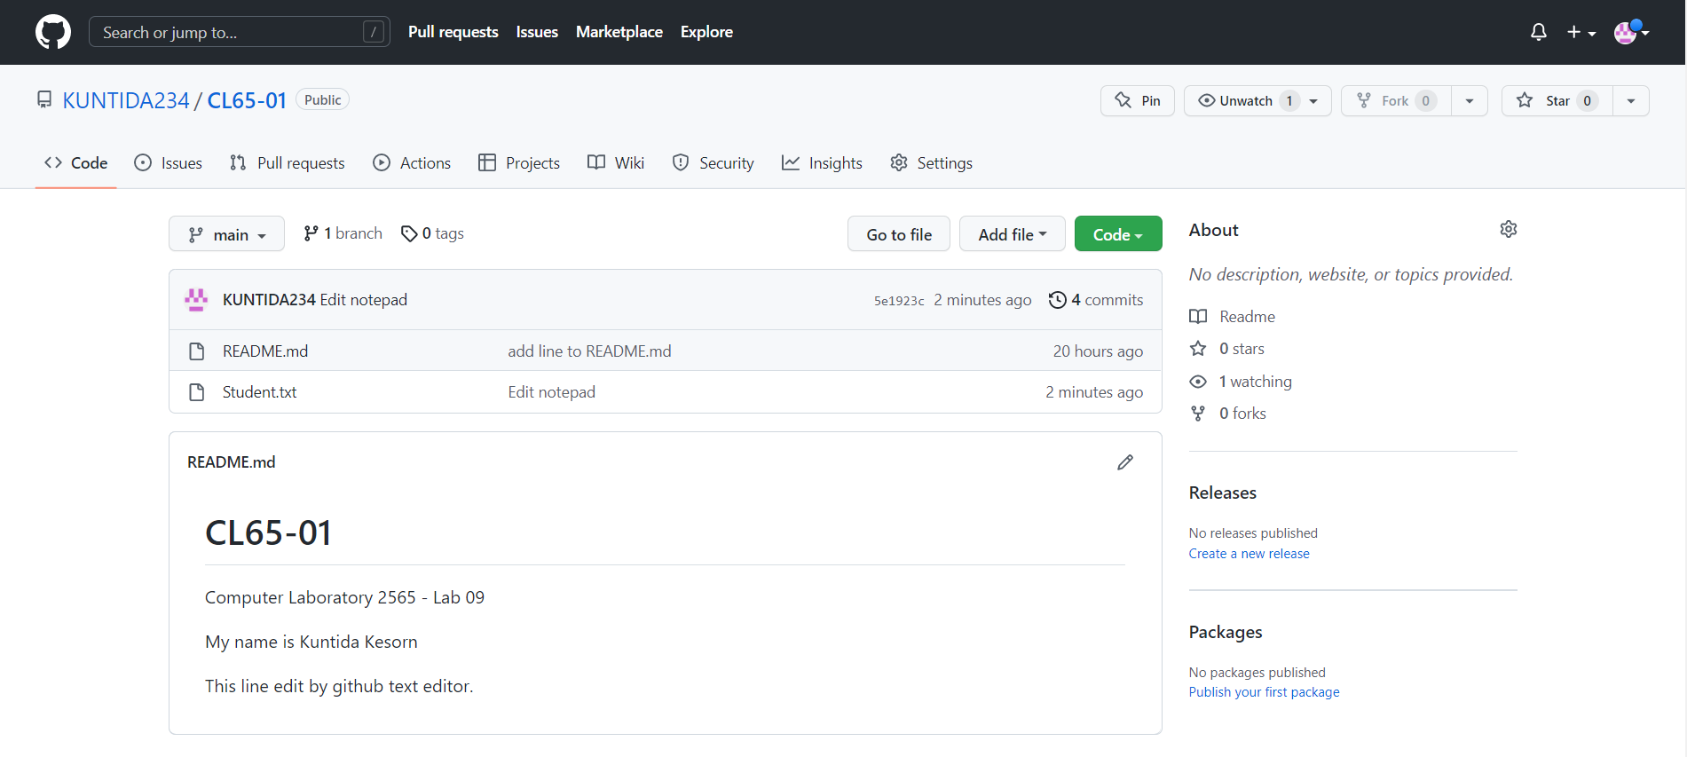
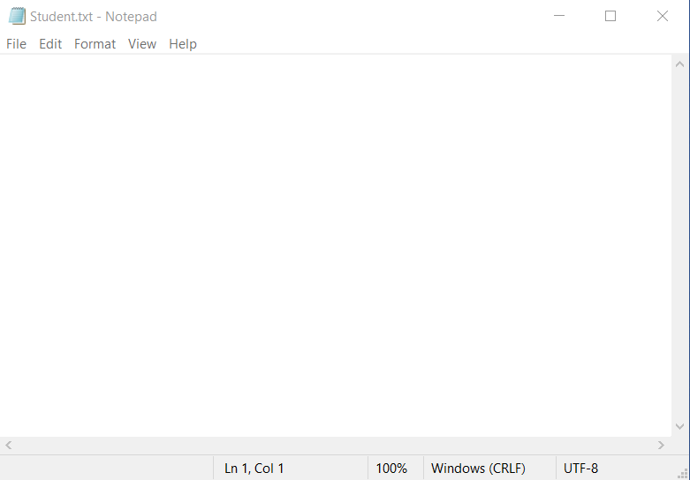
แบบฝึกหัด ข้อที่ 1
เพิ่มไฟล์ Student.txt ลงใน repository

Slide 29
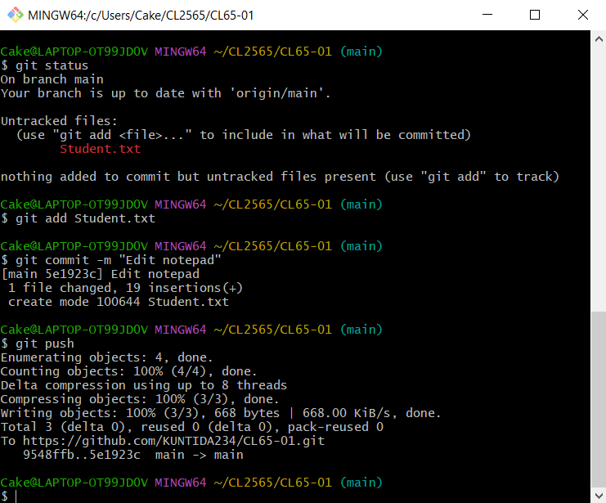
แบบฝึกหัด ข้อที่ 1
ทำการเพิ่มรายชื่อใน notepad และบันทึก จากนั้นใช้คำสั่ง git add , git commit , git push

Slide 30
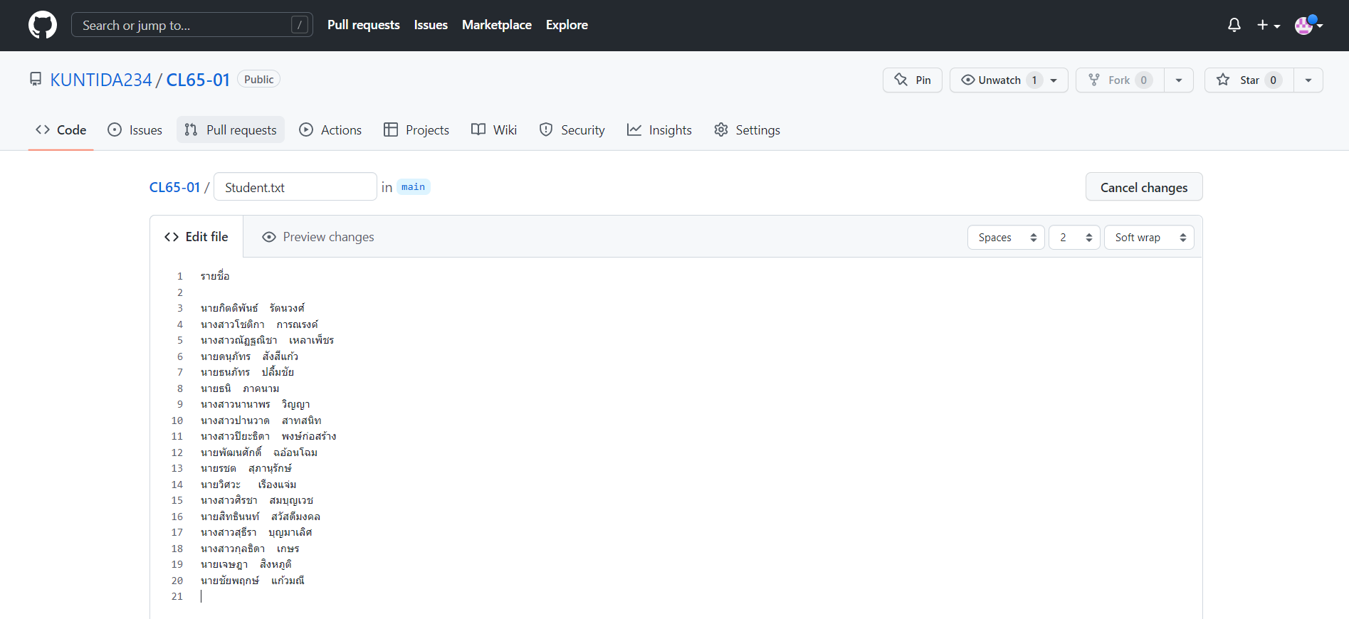
แบบฝึกหัด ข้อที่ 1
รายชื่อเพื่อนที่เพิ่มจาก notepad ซึ่งแสดงอยู่บน github

Slide 31
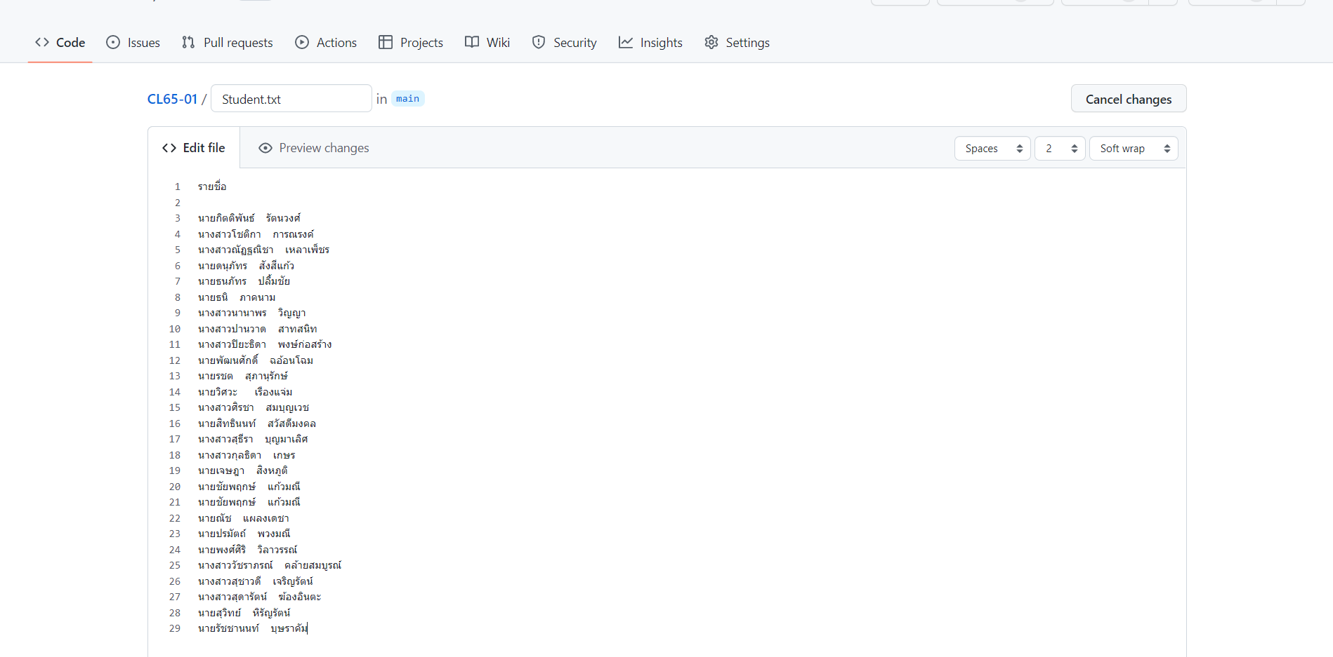
แบบฝึกหัด ข้อที่ 1
รายชื่อเพื่อนที่เพิ่มบน github text editor

Slide 32
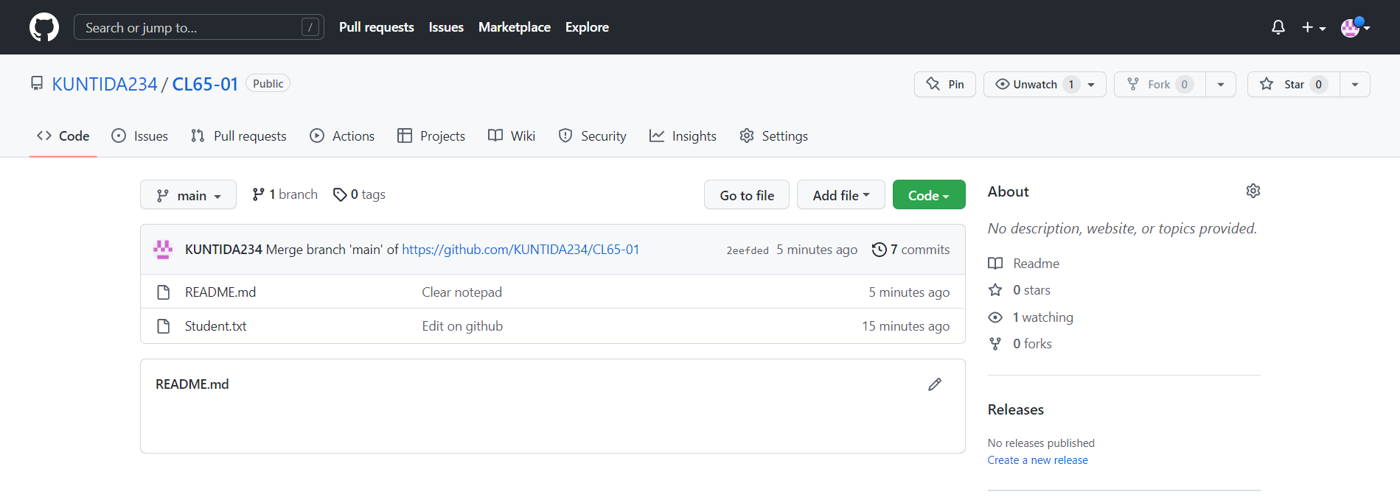
แบบฝึกหัดข้อที่ 1 ผลลัพธ์ที่ได้จากการ Commit changes บน github

Slide 33
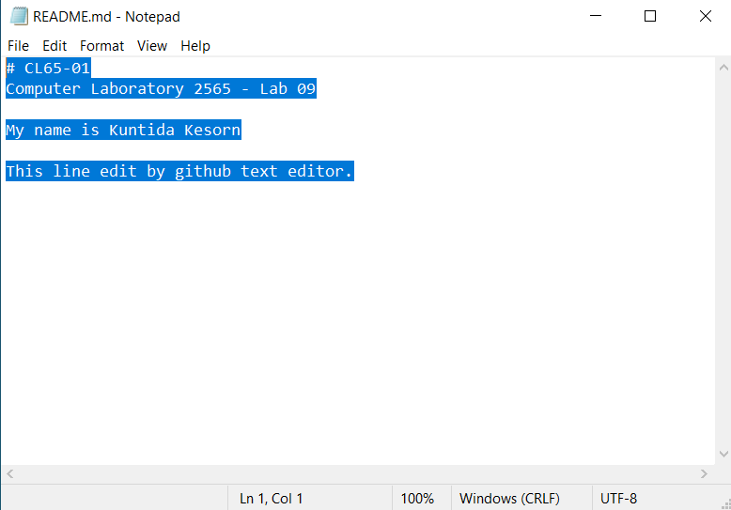
แบบฝึกหัดข้อที่ 2 ทำการลบเนื้อหาเดิมออกและบันทึกไฟล์

Slide 34
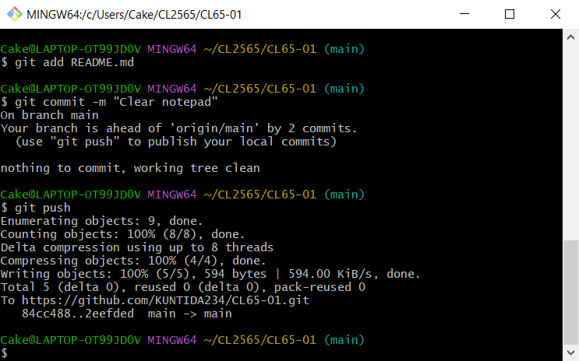
แบบฝึกหัด ข้อที่ 2 ใช้คำสั่ง git add , git commit และ git push
ใช้คำสั่ง git commit พร้อมระบุว่าแก้จากที่ใด

Slide 35
แบบฝึกหัด ข้อ 2 ผลลัพธ์ที่ได้จากการใช้คำสั่ง git commit

Slide 36
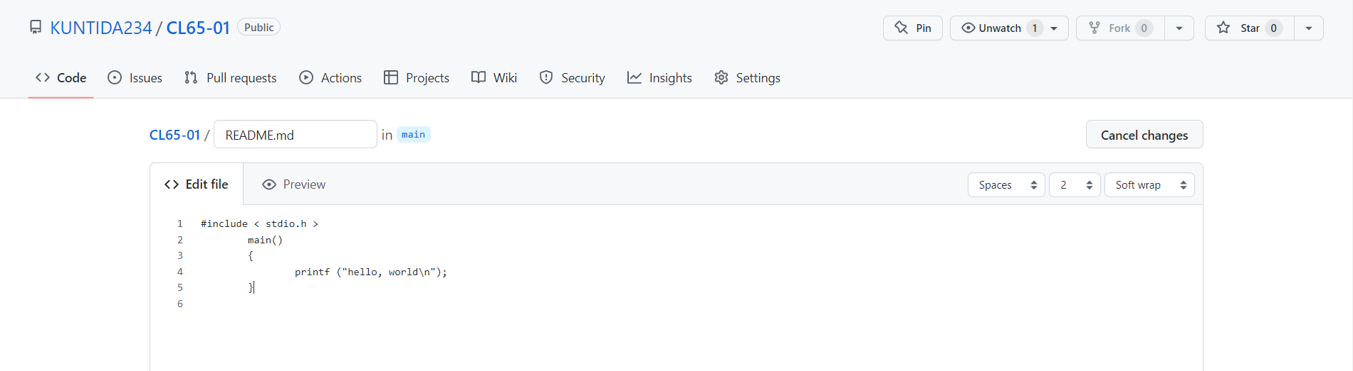
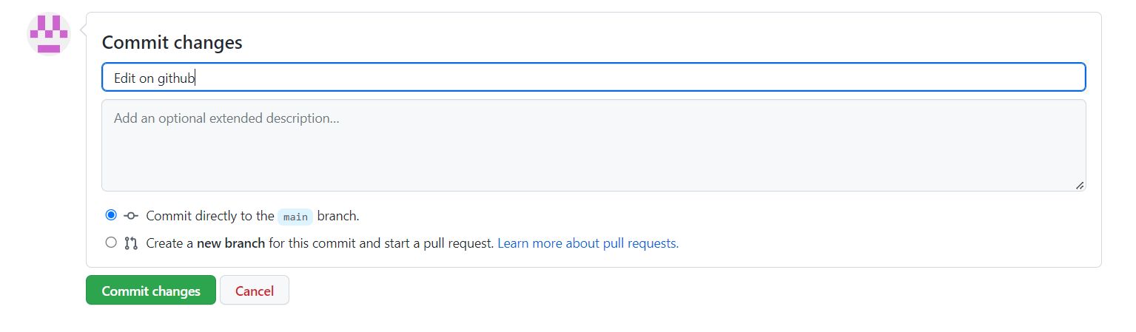
แบบฝึกหัด ข้อที่ 3 ทำการแก้ไขไฟล์บน server
เป็นการระบุว่าแก้ไขจากที่ใด
ทำการแก้ไขไฟล์บน server

Slide 37
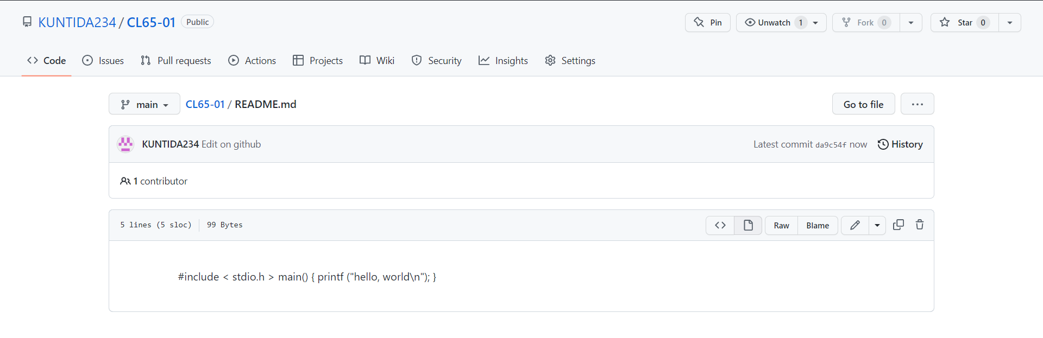
แบบฝึกหัด ข้อที่ 3 ผลการเปลี่ยนแปลงของหน้า Repository

Slide 38
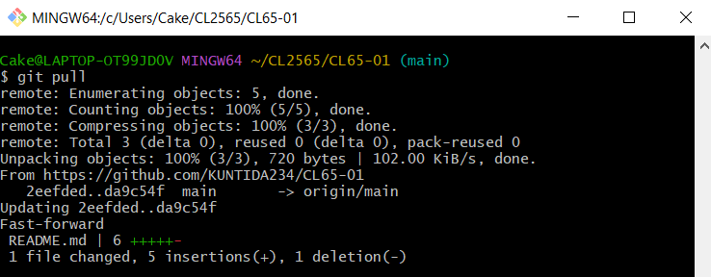
แบบฝึกหัด ข้อที่ 3
ใช้คำสั่ง git pull เพื่อดึงการเปลี่ยนแปลงบน server มาไว้ที่เครื่อง

Slide 39
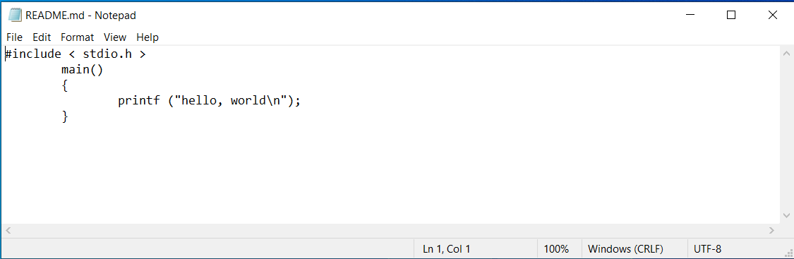
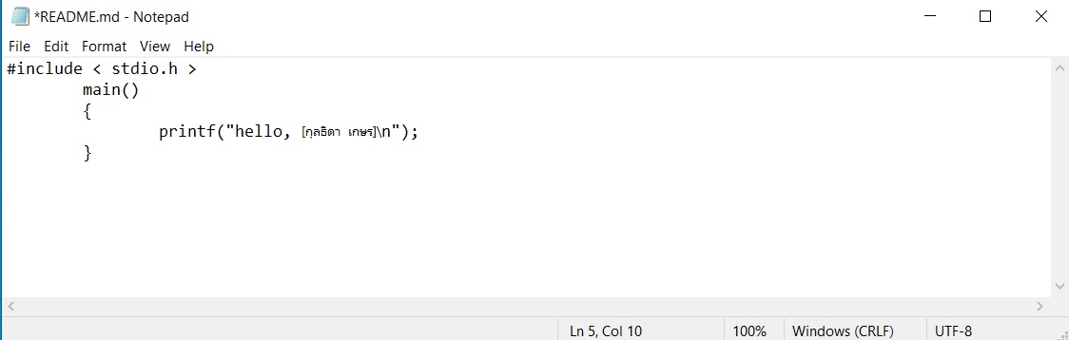
แบบฝึกหัด ข้อที่ 4 ทำการเปลี่ยนข้อความบน notepad ให้เป็นข้อความใหม่ ดังรูปต่อไปนี้
ข้อความเก่า
ข้อความใหม่

Slide 40
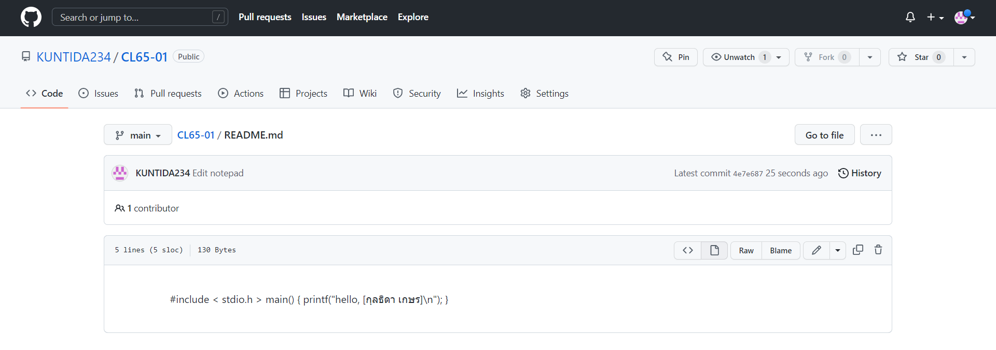
แบบฝึกหัด ข้อที่ 4 ผลลัพธ์ที่ได้

Slide 41
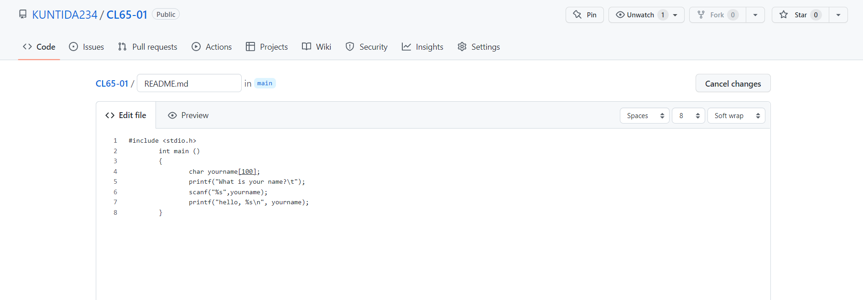
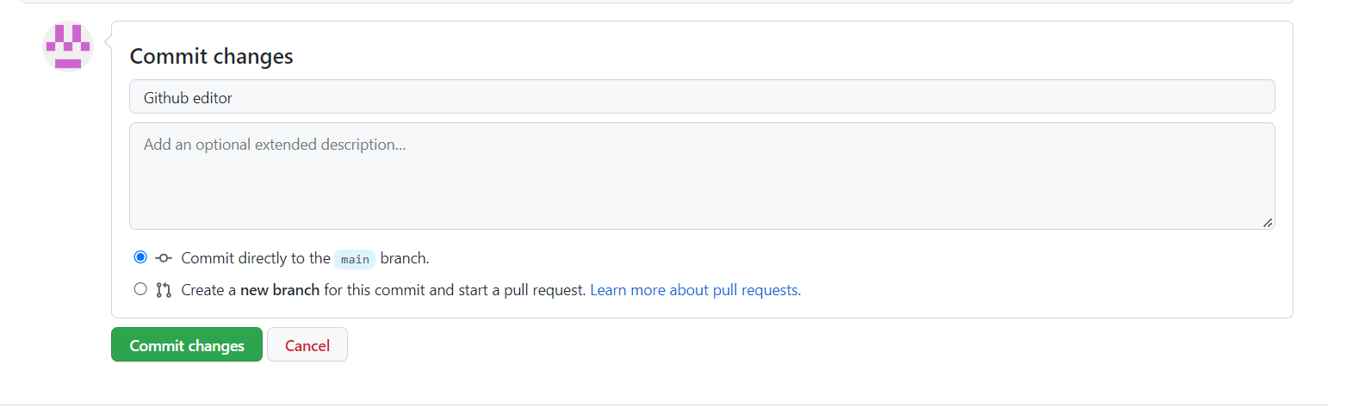
แบบฝึกหัด ข้อที่ 5 แก้ไขไฟล์บน server ดังเนื้อหาในรูปที่ 1
1
ทำการ commit ใน github editor
2

Slide 42
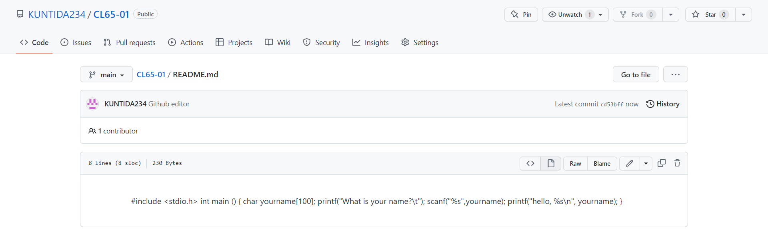
แบบฝึกหัด ข้อที่ 5 ผลลัพธ์ที่ได้

Slide 43
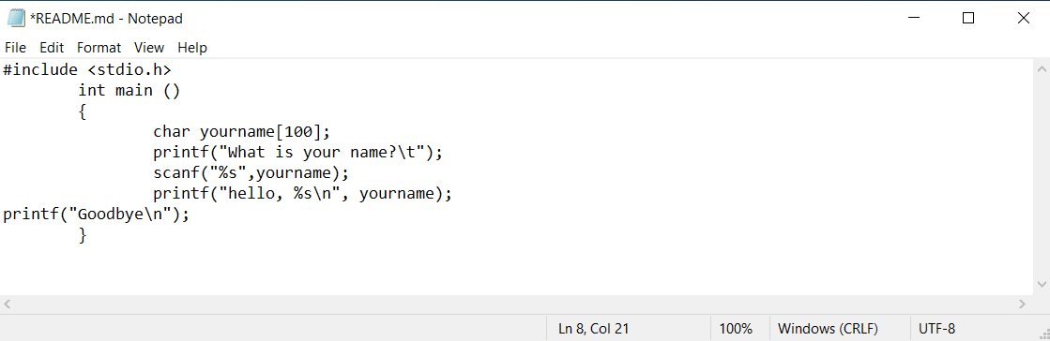
แบบฝึกหัด ข้อที่ 6 ทำการเพิ่มข้อความบน notepad

Slide 44
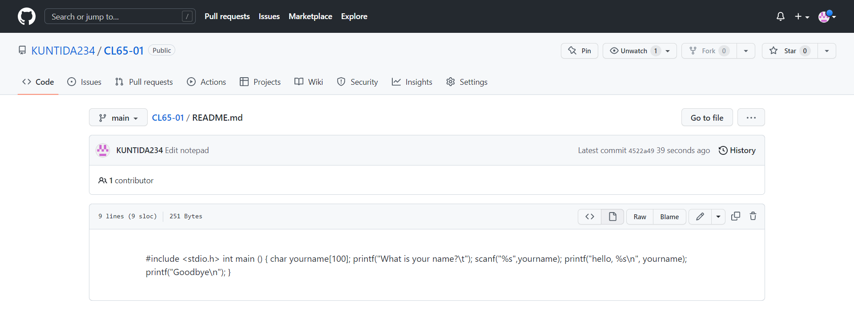
แบบฝึกหัด ข้อที่ 6 ใช้คำสั่งให้บน notepad และ server มาซิงค์กัน
รูปภาพแสดงผลลัพธ์ที่ได้

